Slide 1

DIB-Treffen 29.10.2025
Session 1: DiB-Neueinsteiger – Infos und Klärung von Fragen

Slide 2
Tagesordnung
Qualifizierungsmaßnahme und erste Schritte
Kommunikation
Aufgaben
Austausch
Sonstiges

Slide 3
1. Qualifizierungsmaßnahme und erste Schritte
Qualifizierungsmaßnahme für alle DiBs
Anmeldung eigenständig
Eine Entlastungsstunde pro Schule
Ein verpflichtendes Treffen aller DiBs im HSK 1x im Jahr im Herbst
Weitere freiwillige regionale und schulformspezifische Treffen unterjährig

Slide 4
2. Kommunikation
Logineo Schule – Plattform: E-Mail-Zugang, wöchentlich abrufen
Delegation möglich
Logineo LMS als Dateiablage
Edumaps: Angebote des Medienzentrums, Regionale Treffen, Medienberatung
Bildungsnetzwerk HSK: Bündelung verschiedener Professionen im HSK -> Anmeldung zu Workshops und Fortbildungen, Terminliste

Slide 5
2. Aufgaben
https://www.schulministerium.nrw/digitalisierungsbeauftragte
  Ansprechpartner und Schnittstelle in der eigenen Schule zwischen Dezernat 46.4/ Medienberatende und eigene Schulleitung und Kollegium
  Erlass für die Digitalisierungsbeauftragten: https://bass.schule.nrw/19624.htm

Slide 6
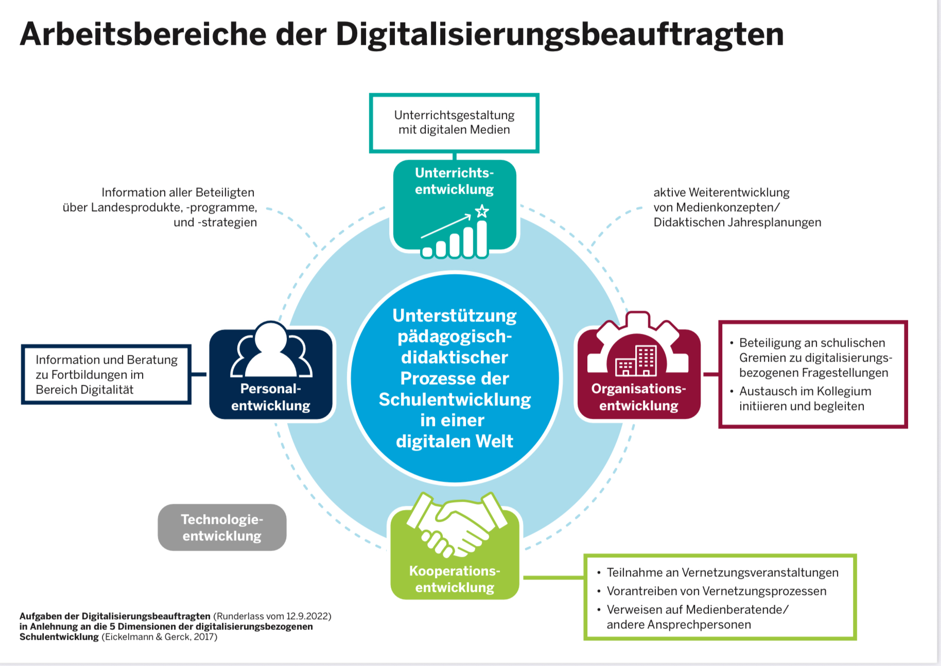

Slide 7
3. Austausch
Raum zum Austausch:
  Wurdest du schon qualifiziert?
  Wie wirst du in der Schule eingesetzt?
  Welche Best-Practice-Beispiele gibt es an deiner Schule?
  Welche weiteren Ideen hast du/ wünscht du dir?
  Welche Grenzen oder Fallstricke sind bereits aufgefallen?
  Wie wird die Rolle als DiB an deiner Schule gelebt?

Slide 8
4. Sonstiges
Gibt es noch offene Fragen?
Wo wünscht du dir weitere Unterstützung?
Unklarheiten? Danke für deine Aufmerksamkeit!

